Slide 1
DOHaD: la Sociedad que estudia el Origen Temprano de la Salud y la Enfermedad (Developmental Origins of Health and Disease)
Dr. Francisco Mardones

Slide 2
DOHaD: la Sociedad que estudia el Origen Temprano de la Salud y la Enfermedad (Developmental Origins of Health and Disease)
Francisco Mardones Santander
Profesor titular de Salud Pública Nutricional
Pontificia Universidad Católica de Chile.

Slide 3
Introducción
La Sociedad Internacional que estudia los Orígenes Tempranos de la Salud y la Enfermedad se inició para promover esta investigación: www.dohadsoc.org
Historia de esta sociedad y los resultados del congreso 2009 en Santiago.
Mecanismos causales que más se estudian en el origen temprano. Hablamos especialmente de la Nutrición Materna.

Slide 4
¿Por qué deberíamos cambiar el futuro?
Las enfermedades crónicas están entre los principales problemas de salud y muerte temprana.
Obesidad → epidemia más grande sufrida por la humanidad.
21 millones de muertes cada año a nivel mundial por enfermedades cardiovasculares.
↑ repentino de estas enfermedades → altos costos económicos y personales.

Slide 5
¿Por qué deberíamos cambiar el futuro?
«Mala salud» → relación con el desarrollo durante las fases tempranas de la vida.
Niños que nacen con bajo peso y tamaño tienden a sufrir de enfermedades posteriores.
La mala alimentación y la falta de estimulación durante la gestación e infancia son factores claves.
Nueva estrategia en la prevención de estas enfermedades comunes → estimulación alimentación con mujeres jóvenes y sus hijos.

Slide 6
Objetivos de la Sociedad DOHaD
Promover la investigación sobre la relación del desarrollo humano temprano y las enfermedades crónicas.
Promover estrategias de salud pública para prevenir enfermedades crónicas.
Abogar por fondos para la investigación del desarrollo temprano de la salud y la enfermedad.

Slide 7
Objetivos de la Sociedad DOHaD
Apoyar oportunidades de capacitación para científicos y clínicos.
Promover reuniones regulares para discutir resultados de investigación y potenciales intervenciones.
Promover el intercambio de ideas, profesionales y maestría entre laboratorios de todo el mundo.

Slide 8
DoHAD Comité Directiva
Miembro | Cargo
Profesor Mark Hanson | Presidente
Profesor Caroline Fall | Secretaria
Profesor Keith Godfrey | Tesorero

Slide 9
Los primeros 6 Congresos mundiales se hicieron anualmente:
El último fue en Santiago, Chile 2009.
Los próximos Congresos Mundiales se celebrarán cada dos años.

Slide 11
Desde el año 2001 hay diferentes actividades con la Sociedad DOHaD en América Latina.
Por ejemplo, el año 2006 David Barker visita Chile.
Al año siguiente visita Argentina invitado por el Instituto que estudia DOHaD en el cono sur (Presidente: Ricardo Uauy).

Slide 13
6° Congreso Mundial DOHAD
El año 2009 en Santiago (Noviembre 19-22) se aprobaron 575 resúmenes.
99 para presentaciones orales
476 para pósters
2 sesiones paralelas de presentaciones de póstres para cada día (Viernes y Sábado).

Slide 14
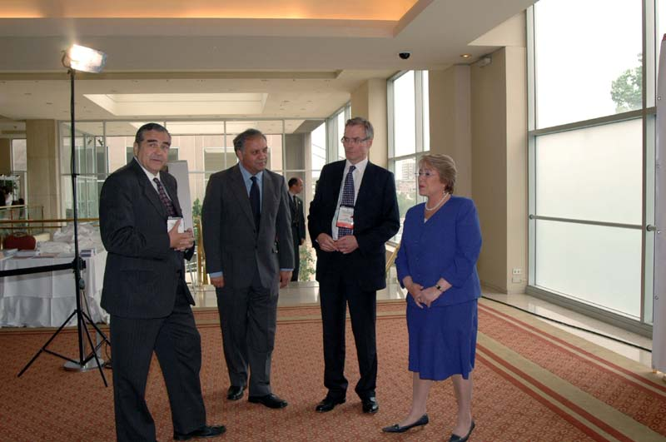
6° Congreso Mundial DOHAD
El año 2009 en Santiago (Noviembre 19-22) se aprobaron 575 resúmenes.
99 para presentaciones orales
476 para pósters
2 sesiones paralelas de presentaciones de póstres para cada día (Viernes y Sábado).

Slide 15
6° Congreso Mundial DOHAD Distribución de abstracts por países
Llegaron resúmenes de 36 países.
De América Latina y el Caribe participaron con resúmenes: Argentina, Brasil, Bolivia, Chile, Colombia, Jamaica, México, Trinidad y Tobago, Uruguay.
OPS/OMS y la agencia IAEA tuvieron sesiones especiales. INCAP dio su auspicio.

Slide 16
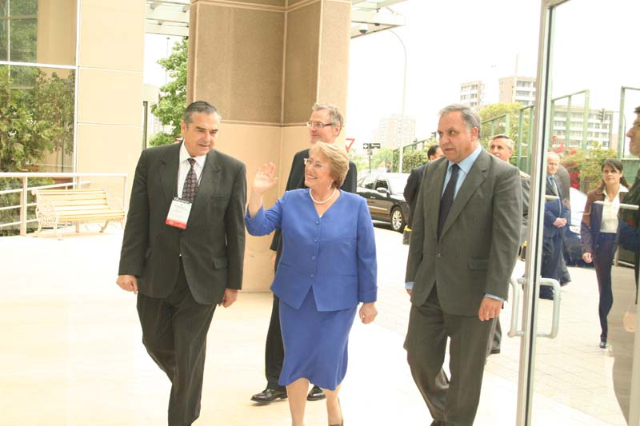
6° Congreso Mundial DOHAD Distribución de abstracts por países
Llegaron resúmenes de 36 países.
De América Latina y el Caribe participaron con resúmenes: Argentina, Brasil, Bolivia, Chile, Colombia, Jamaica, México, Trinidad y Tobago, Uruguay.
OPS/OMS y la agencia IAEA tuvieron sesiones especiales. INCAP dio su auspicio.

Slide 17
6° Congreso Mundial DOHAD Distribución de abstracts por países
Los países que presentaron mayor número de contribuciones fueron:
Alemania, Australia, Brasil, Canadá, Chile, China,
Finlandia, India, Nueva Zelandia, Holanda, Reino Unido, Suecia.

Slide 18
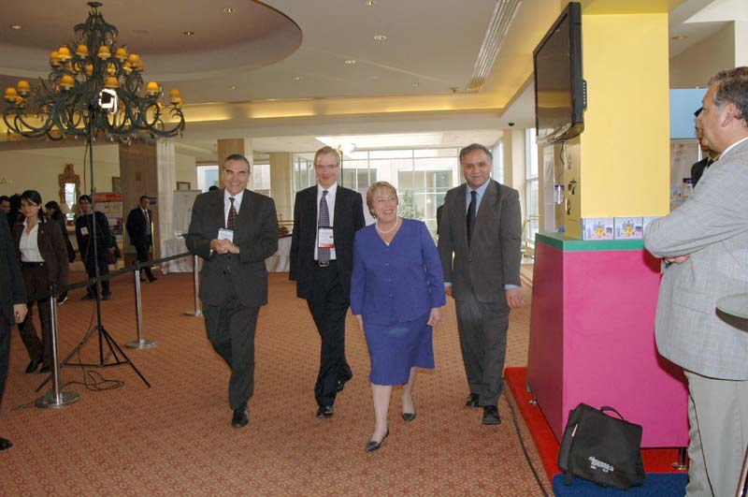
6° Congreso Mundial DOHAD Distribución de abstracts por países
Los países que presentaron mayor número de contribuciones fueron:
Alemania, Australia, Brasil, Canadá, Chile, China,
Finlandia, India, Nueva Zelandia, Holanda, Reino Unido, Suecia.

Slide 19
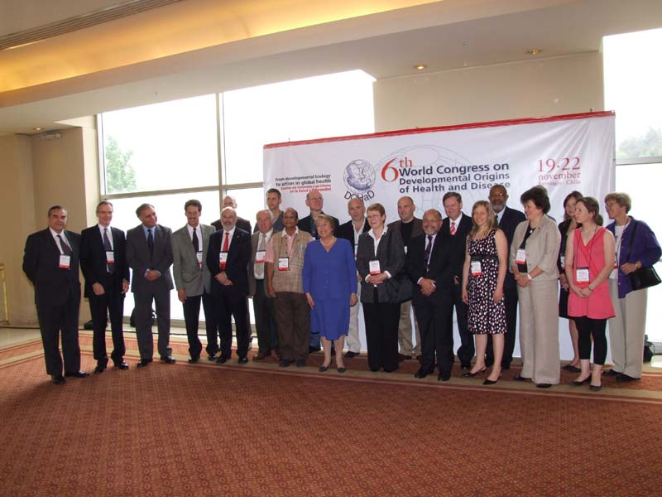
6° Congreso Mundial DOHAD Distribución de abstracts por países
Los países que presentaron mayor número de contribuciones fueron:
Alemania, Australia, Brasil, Canadá, Chile, China,
Finlandia, India, Nueva Zelandia, Holanda, Reino Unido, Suecia.

Slide 20
6° Congreso Mundial DOHAD Distribución de abstracts por países
Los países que presentaron mayor número de contribuciones fueron:
Alemania, Australia, Brasil, Canadá, Chile, China,
Finlandia, India, Nueva Zelandia, Holanda, Reino Unido, Suecia.

Slide 21
Próximo congreso internacional DOHaD 2011. Portland, Oregon. www.dohad2011.org
En nombre del comité organizador del ciclo internacional de cursos DOHaD 2010-2011, les confirmo su realización, en el programa que he entregado a las Dras. Sandra Restrepo y Laura Gómez, a quienes se puede solicitar.
Ese documento está también disponible en el sitio Web: http://www.sochinut.cl/cursos_DOHAD2010_2011/

Slide 22
Curso internacional DOHaD 2011. Santiago de Chile.
En nombre del comité organizador del ciclo internacional de cursos DOHaD 2011, les confirmo su realización, con el programa que les enviaremos.
Fecha: 11 y 12 de noviembre 2011.

